Slide 1


ОБЩЕСТВЕННАЯ ОРГАНИЗАЦИЯ «ПОЖАРСКИЙ КЛУБ «ВЕТЕРАН»
НАШ АДРЕСС: 692001 Приморский карай, Пожарский район, пгт Лучегорск, микрорайон 2, дом 2, офис 61
ОГРН 1172500001299 ИНН 2526006538 КПП 252601001
ГРАФИК РАБОТЫ:
С 11-00 ДО 18-00 ЕЖЕДНЕВНО
Мы социально ориентированы
НАШ ГЕРБ

Slide 2
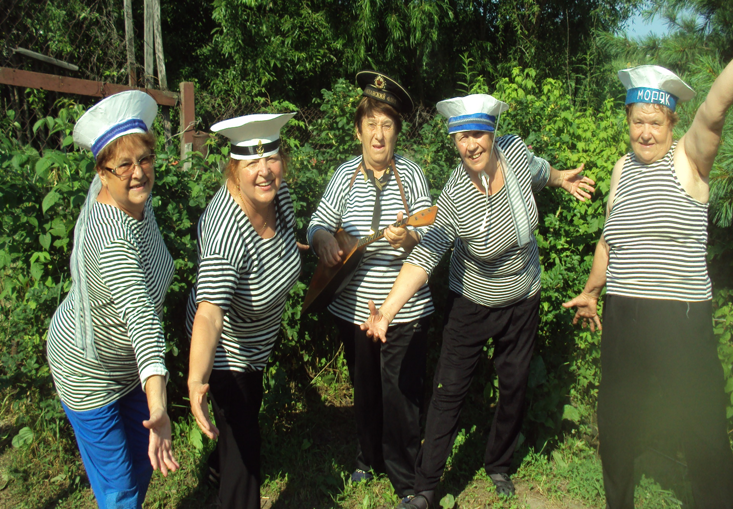
Все мероприятия для пожилых граждан и инвалидов проходят под девизом
Нам года не беда коль душа молода!
Дата создания клуба «Ветеран»- 2001г.
18 серебряных волонтеров отвечает за работу кружков
Посещает ежемесячно более
300 человек
Самой молодой участнице клуба – 26 лет (инвалид ), самому старшему участнику – 88 лет.

Slide 3
Цели и задачи деятельности ОО Пожарский клуб «Ветеран»
ЦЕЛИ:
-ОРГАНИЗАЦИЯ КУЛЬТУРНО-МАССОВОГО ДОСУГА И МОРАЛЬНО-ПСИХОЛОГИЧЕСКАЯ ПОДДЕРЖКА ПЕНСИОНЕРОВ И ИНВАЛИДОВ ПОЖАРСКОГО РАЙОНА ПРИМОРСКОГО КРАЯ;
- ПАТРИОТИЧЕСКЕ ВОСПИТАНИЕ МОЛОДЕЖИ.
ЗАДАЧИ:
ОРГАНИЗАЦИЯ ГРУПП ПЕНСИОНЕРОВ И ИНВАЛИДОВ ПО ИХ ИНТЕРЕСАМ;
ОРГАНИЗАЦИЯ ПАТРИОТИЧЕСКОГО ВОСПИТАНИЯ МОЛОДЕЖИ;
ПРОВЕДЕНИЕ САНИТАРНО – ПРОСВЕТИТЕЛЬСКИХ РАБОТ;
ПРОВЕДЕНИЕ КУЛЬТУРНЫХ МЕРОПРИЯТИЙ;
ОРГАНИЗАЦИЯ ЛЕКЦИЙ, МАСТЕР-КЛАССОВ,КОНФЕРЕНЦИЙ,ВЕБИНАРОВ, ВСТРЕЧ НА ИНТЕРЕСУЮЩИЕ ТЕМЫ;
выявление граждан нуждающихся в социальной поддержке;
СОТРУДНИЧЕСТВО С РУКОВОДИТЕЛЯМИ СОЦИАЛЬНЫХ СЛУЖБ,АДМИНИСТРАЦИЕЙ РАЙОНА, СОВЕТОМ ВЕТЕРАНОВ ВОЙНЫ И ТРУДА, ПРАВООХРАНИТЕЛЬНЫМИ ОРГАНАМИ РФ, ДЕТСКО- ЮНОШЕСКИМИ ВОЕННО-ПАТРИОТИЧЕСКИМИ ДВИЖЕНИЯМИ, КАЗАЧЬИМИ ОБЪЕДИНЕНИЯМИ, РУКОВОДИТЕЛЯМИ РАЗЛИЧНЫХ ФОРМ СОБСТВЕННОСТИ

Slide 4
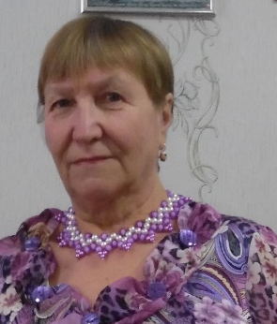
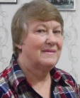
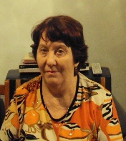
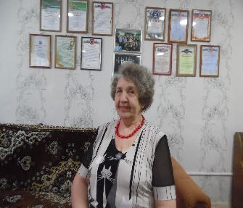
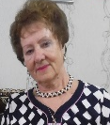
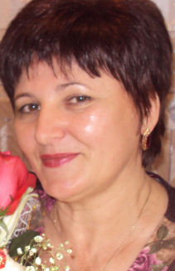
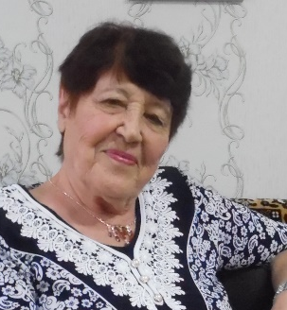
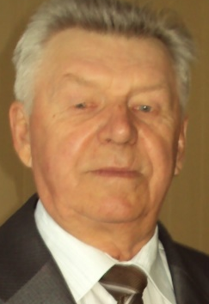
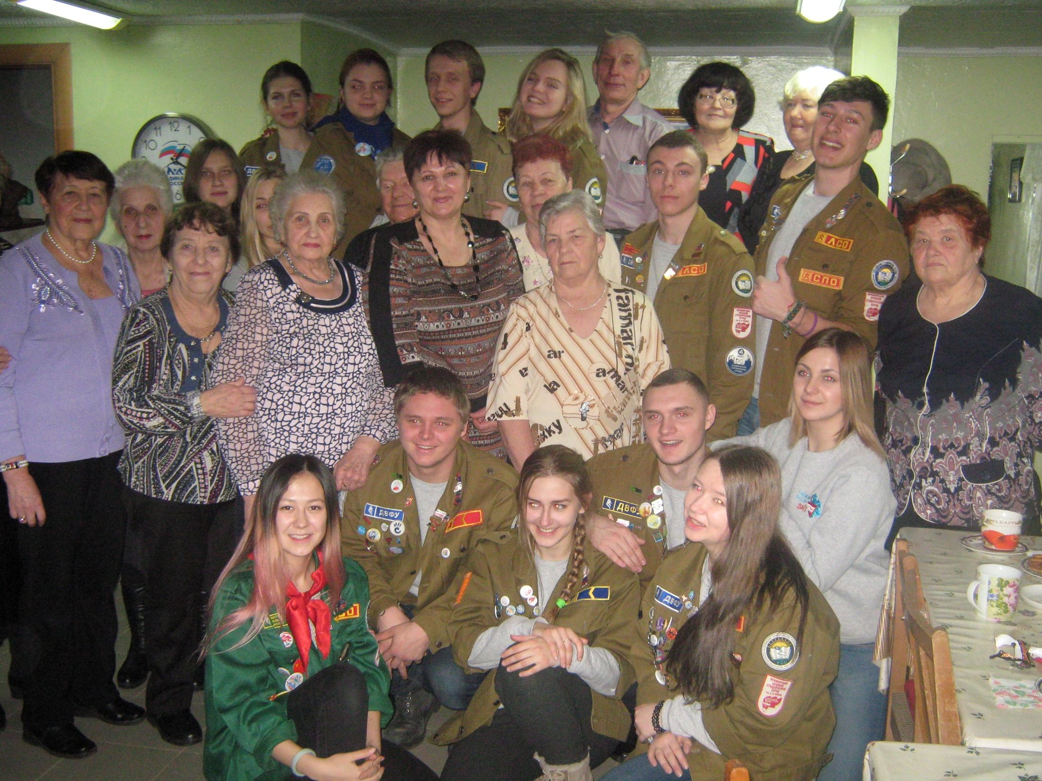
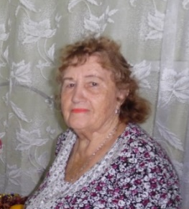
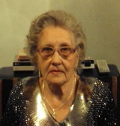
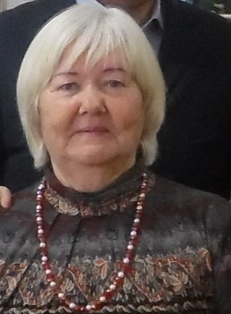
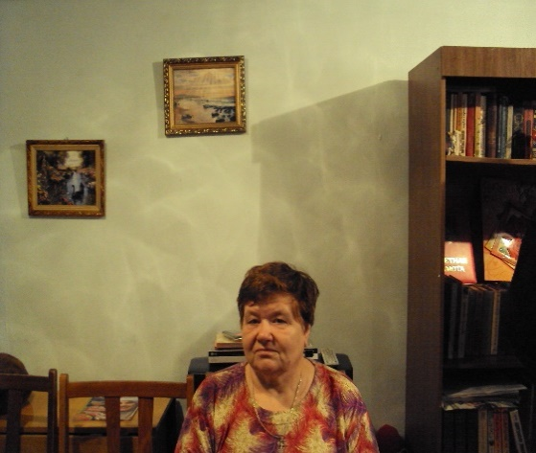
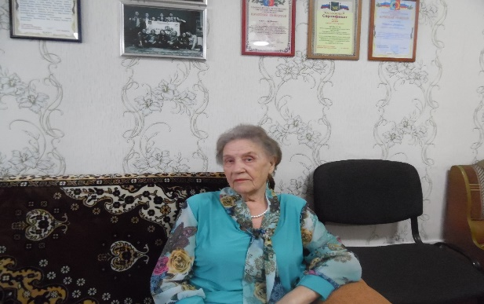
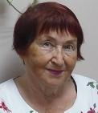
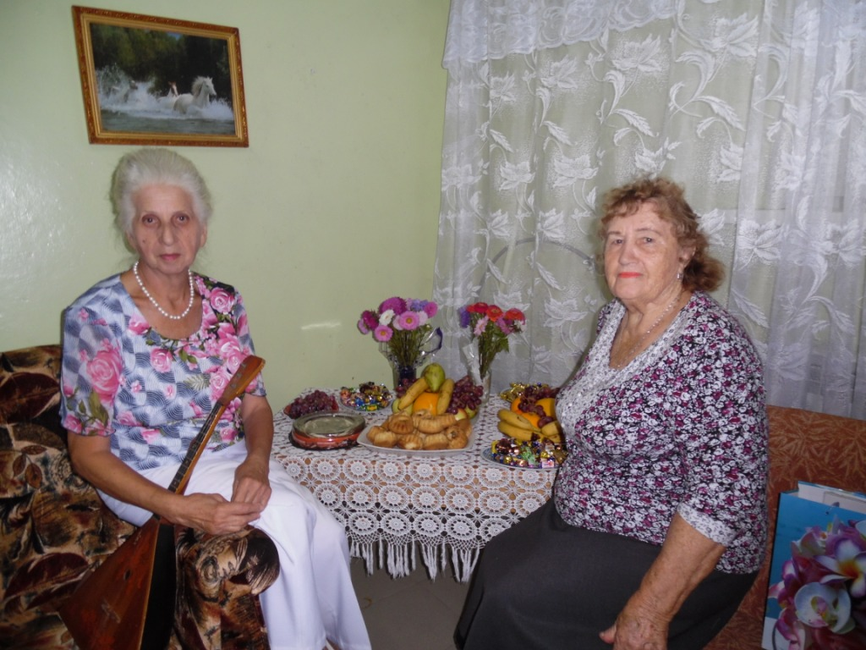
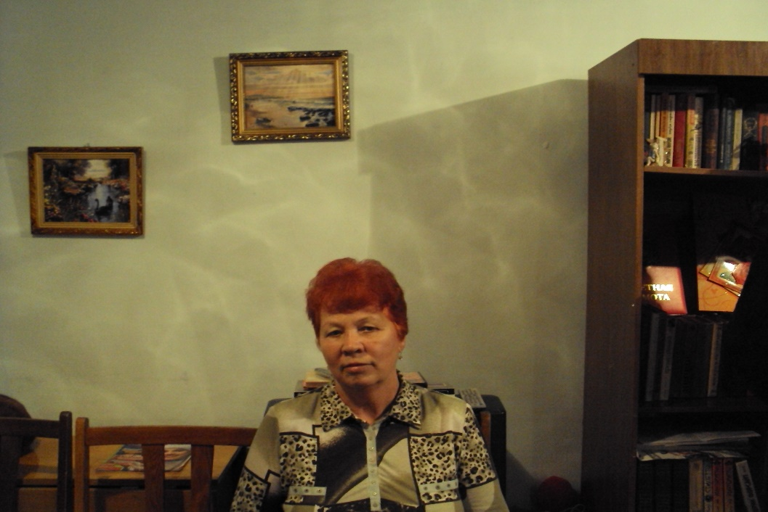
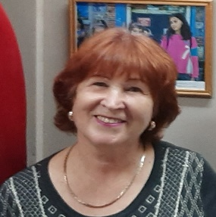
Актив клуба «Ветеран»
Загорская
Нина Семеновна
Гетманская
Зоя Леонидовна
Кирюшкина
Валентина Анатольевна
Нечитайло
Надежда Федоровна
Чирко
Альбина Петровна
Белоцерковская
Антонина Андреевна
ПРЕДСЕДАТЕЛЬ
Савватеева
Наталья Фёдоровна
Климчук
Иван Иванович
Михайлова
Галина Николаевна
Кобзарь
Владимир Артемович
Музыченко
Валентина Алексеевна
Головня
Нина Петровна
Викторова
Ольга Александровна
ЗАМЕСТИТЕЛЬ ПРЕДСЕДАТЕЛЯ Дашкевич
Нелли Павловна
Щур
Екатерина Александровна
Кийкова
Альбина Георгиевна
Шаталова
Галина Николаевна
Харченко Вера Борисовна

Slide 5
Наш ГИМН
2.
Всё равно мы все встрою,
Что ни говори,
Любим родину свою,
К ней полны любви,
Мы всегда готовы жизнь
За неё отдать
Жаль, что жить осталось нам
Чуть-чуть - Ядрена мать – (2 раза)
Припев:
По Лучегорску ходим мы
Всегда немного гордыми,
В карманах наших сумочках
Сплошная тишина,
Не забывай правительство,
Не забывай и Путин нас,
Запомните, милые, что
Старость ждёт и Вас!
1.
Много лет тому назад,
Нас молодость свела,
Добрый милый Лучегорск,
Построили тебя.
И теперь наш трудовой
Стаж давно истёк,
Ну, душой мы молоды
Хоть сыплется песок – (2 раза)
Припев:
По Лучегорску ходим мы
Всегда немного гордыми,
В карманах наших сумочках
Сплошная тишина,
Не забывай правительство,
Не забывай и Путин нас,
Запомните, милые, что
Старость ждёт и Вас!
  3.
  Нужно нам на праздник наш
Карты всем раздать,
Непременно о судьбе
Стоит погадать,
Какой к пенсии привар,
Дадут ли льготы нам,
И чтоб в чём-то повезло
Крутой судьбе назло – (2 раза)
Припев:
По Лучегорску ходим мы
Всегда немного гордыми,
В карманах наших сумочках
Сплошная тишина,
Крепитесь наши милые,
Не унывайте, славные,
Ведь мы не невиноватые,
Что так творит судьба.

Slide 6
График работы кружков
№ п/п | НАИМЕНОВАНИЕ КРУЖКА | ДАТА ПРОВЕДЕНИЯ | ОТВЕТСТВЕННЫЕ
1 | «Мост поколений» А. встречи ветеранов с ребятами за круглым столом на интересующие темы Б. мастер-класс «Дедушка научи» В. мастер –класс «С бабушкой интересно» | 1 раз в квартал по отдельному плану с 17-00 1 раз в 2 месяца по отдельному плану с 17-00 1 раз в 2 месяца по отдельному плану с 17-00 | Харченко В.Б. Савватеева Н.Ф.
2 | Кружок «Жизнетон» | 2 раза в месяц, 1и 3 среда каждого месяца с 15-00 | Гетманская З.Л. Михайлова Г.Н.
3 | Кружок «Росток» | 1 раз в месяц 2 среда каждого месяца с 12-00 | Загорская Н.С.
4 | Кружок «Фиалка» | 1 раз в месяц 3 среда каждого месяца с 12-00 | Кийкова А.П.
5 | Кружок «Хозяюшка» | 1 раз в месяц 4 среда каждого месяца с 15-00 | Чирко А.П.
6 | Кружок «Лечебные травы» | 1 раз в месяц. 4 среда каждого месяца с 12-00 | Климчук И.И., Кобзарь В.А.
7 | Информационное окно, работа с нвалидами | 4 раза в месяц (каждый понедельник) с-11-00 | Щур Е.А., Викторова О.А.
8 | Встречи с интересными людьми | 1раз в квартал по отдельному плану с 17-00 | Дашкевич Н.П. Савватеева Н.Ф.
9 | Кружок «Сударь и сударушки» | 2 раза в месяц (2и3 четверг) с 12-00 | Белоцерковская А. А.
10 | Кружок «Здоровье» | 4 раза в месяц (каждая пятница) с 12-00 | Дашкевич Н.П.
11 | «Скандинавская ходьба» | Ежедневно с 10-00 | Дашкевич Н.П., Загорская Н.С.
12 | Кружок «Душою молоды всегда» | 4 раза в месяц (каждый понедельник) с-15-20 | Нечитайло Н.Ф.,.
13 | Кружок «Рукодельница» | 2 раза в месяц, 1и 2 вторник с 12-00 | Загорская Н.Ф.
14 | Кружок «Очумелые ручки» | 2 раза в месяц, 3и 4 вторник с 12-00 | Головня Н.П.
15 | Кружок «Компьютерный ликбез» | 4 раза в месяц каждый понедельник с 12-00 до 13-30 | Кирюшкина В.А.
16 | Кружок «Веселая крупеничка» | 4 раза в месяц каждый понедельник с 14-00 до 14-50 (4 гуппы по 8 человек) | НужинаЛ.Г. Харченко В.Б, КожаеваА.П., Лучинская Т.М., Бубнова Н.П. Загорская Н.С.
 | Заседание актива ОО "Пожарский клуб «Ветеран» | 1 раз в месяц 1 четверг каждого месяца с 12-00 | Савватеева Н.Ф.

Slide 7
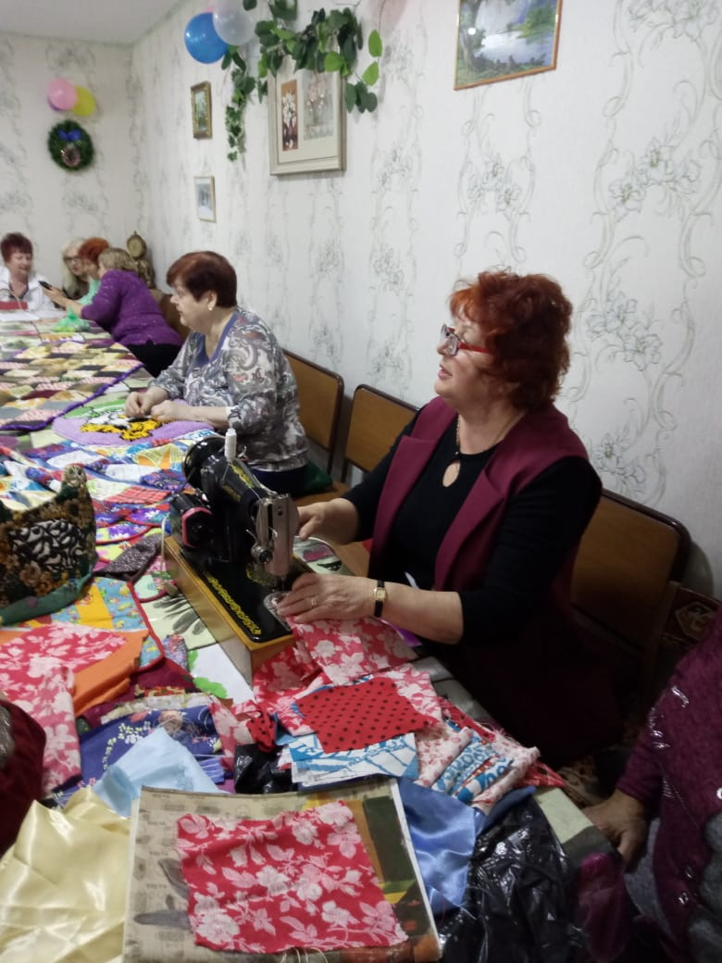
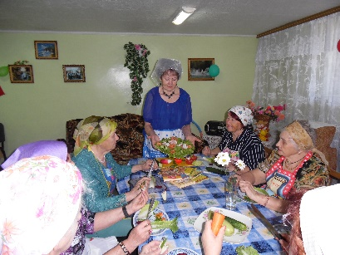
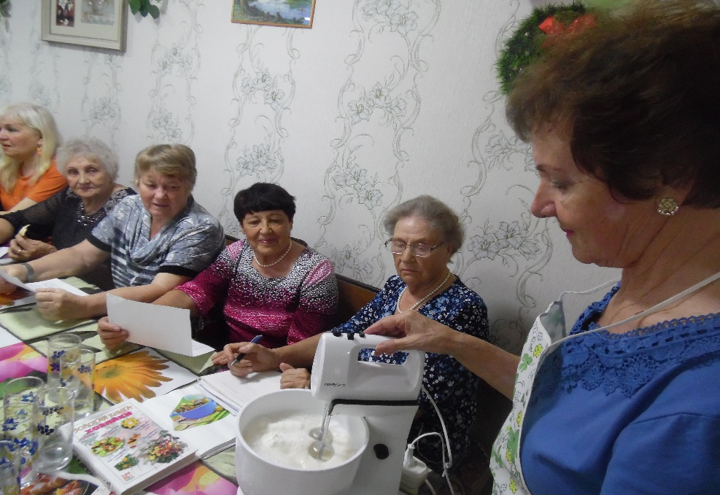
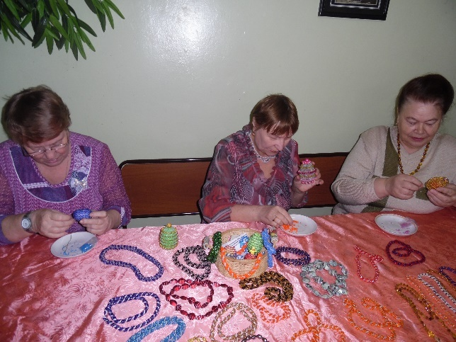
Кружок «Хозяюшка»
В настоящее время работает 14 кружков по интересам, где наши пенсионеры и инвалиды могут в полном объема раскрыть свои таланты, каждое название кружка говорит за себя, проводятся мастер классы на интересующие темы. Занятие с бисером, природными материалами, шитье, работа с овощами и фруктами развивает мелкую моторику , что благотворно влияет на здоровье пожилых людей и инвалидов.
Кружок «Очумелые ручки»
Кружок «Рукодельница»

Slide 8
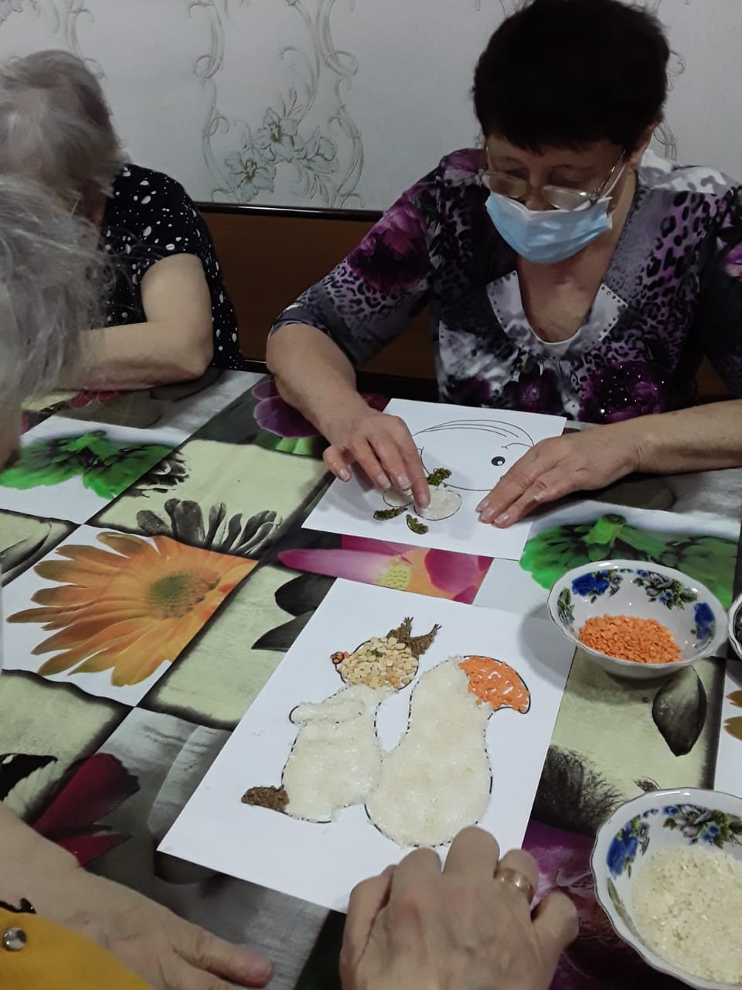
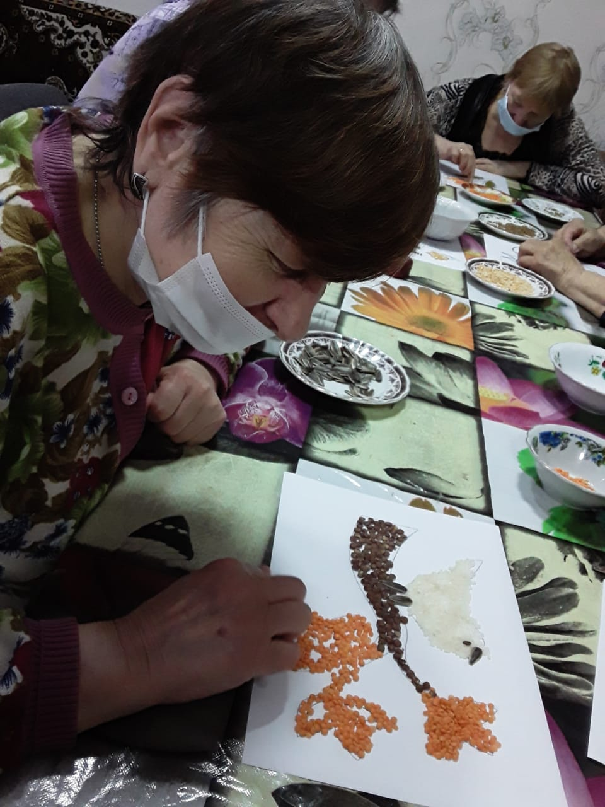
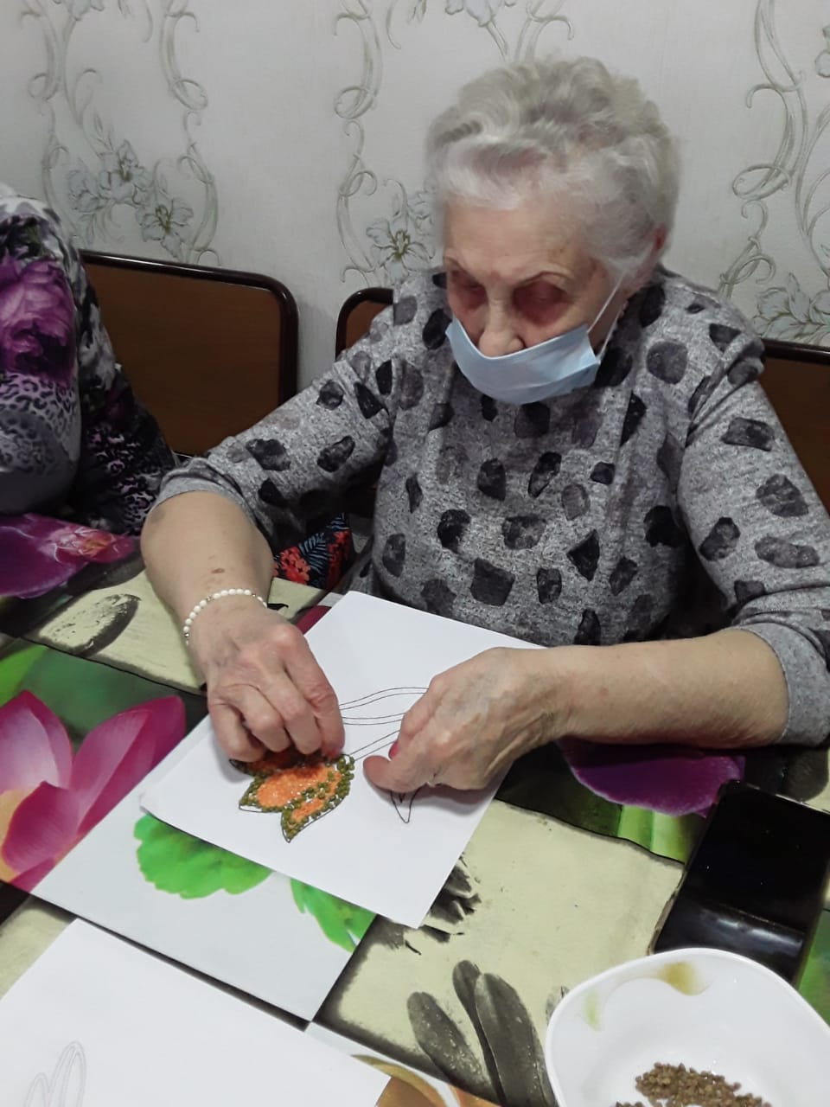
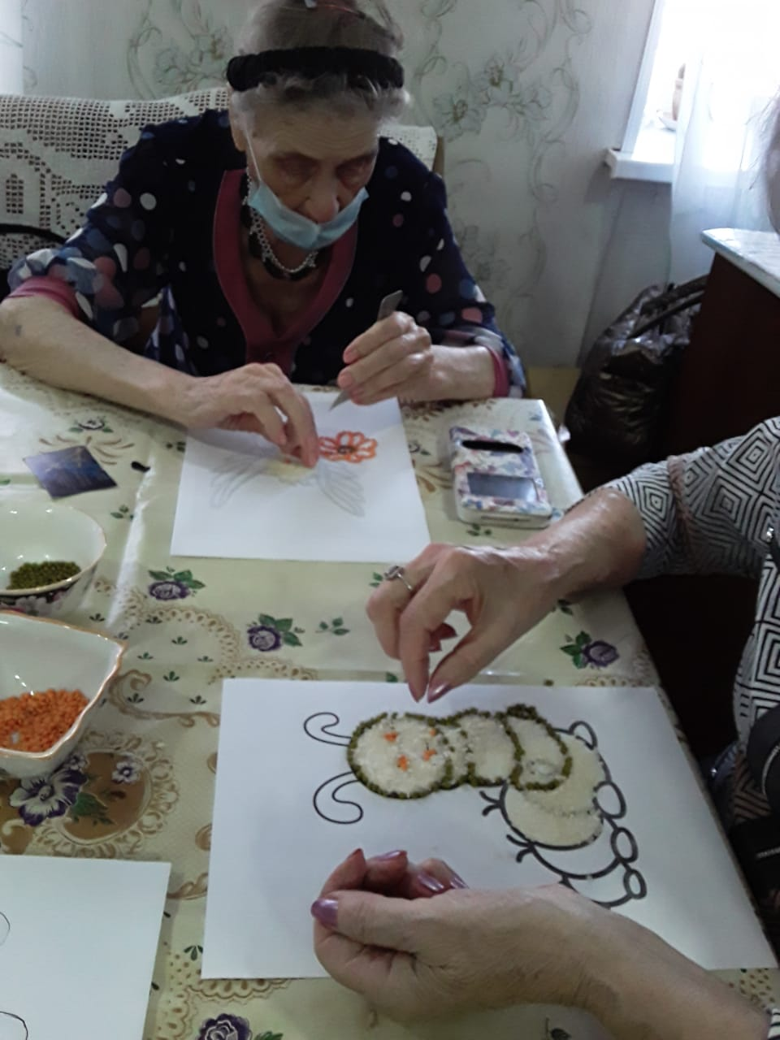
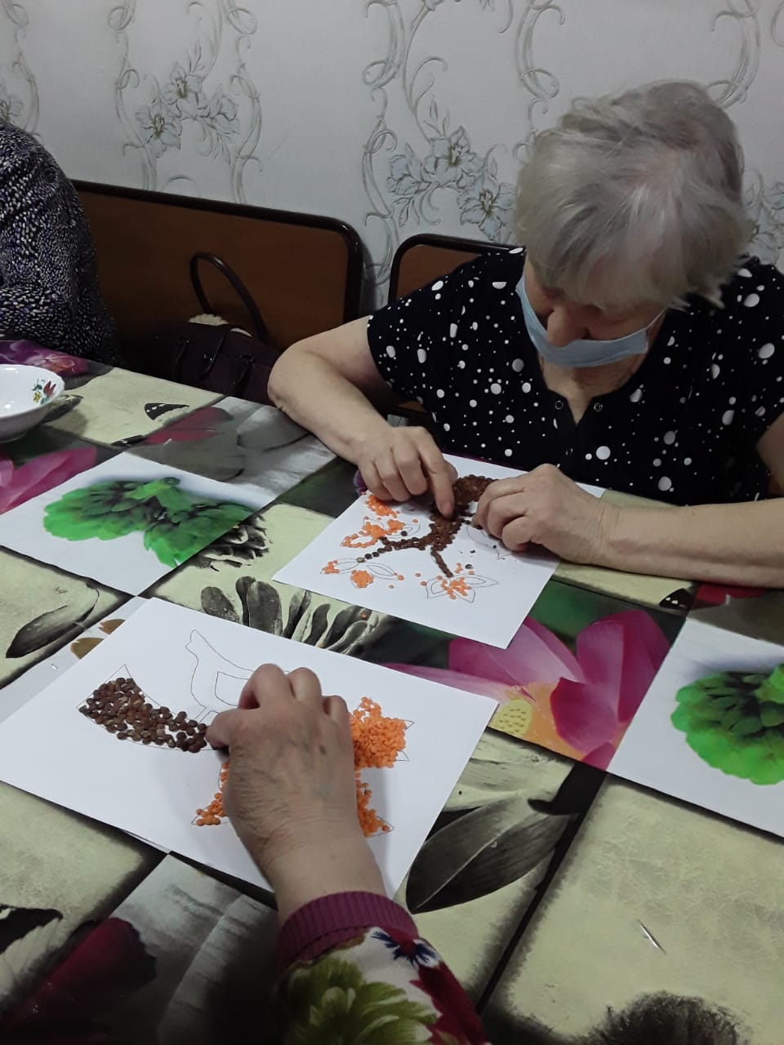
Инновационная форма работы «Веселая крупенича»
Крупотерапия -это нетрадиционная форма работы с разными видами крупы, которая направлена на нормализацию нарушенных процессов, жизнедеятельности организма. Занятие с крупой способствует общему оздоровлению человека, снимает состояние напряженности и беспокойства. Благодаря работе с мелкими предметами происходит массаж точек, находящихся на кончиках пальцев, что улучшает общее самочувствие. Для лиц пожилого и старческого возраста развитие мелкой моторики играет большое значение для поддержание работоспособности коры головного мозга и, как следствие, для поддержание качества жизни.
Еженедельно «серебряные» волонтеры Пожарского клуба «Ветеран» ведут работу с пожилыми людьми и инвалидами по развитию мелкой моторики

Slide 9
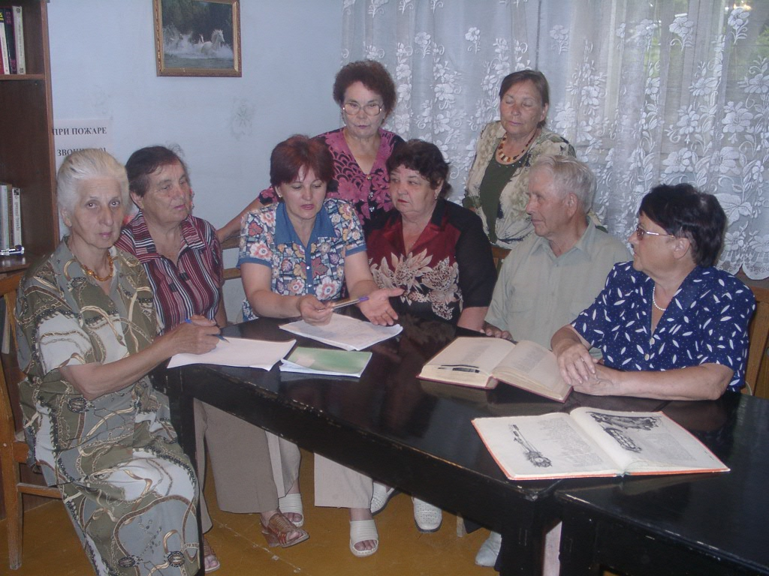
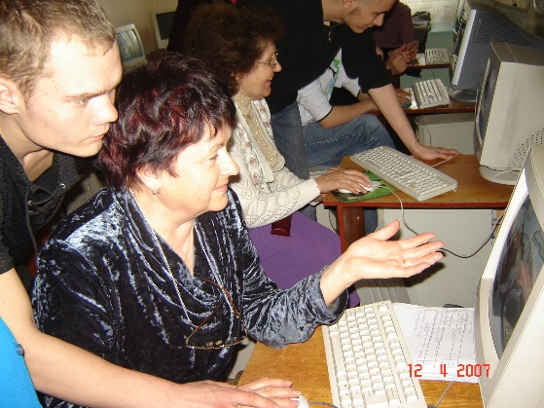
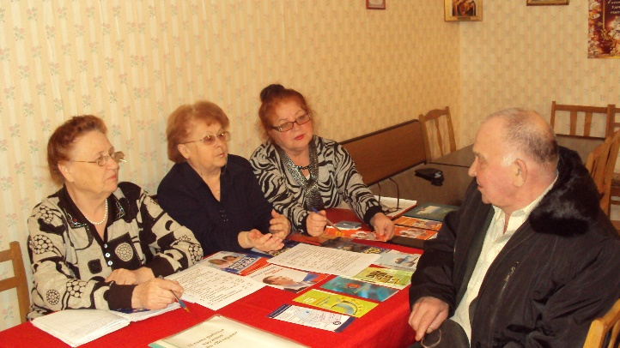
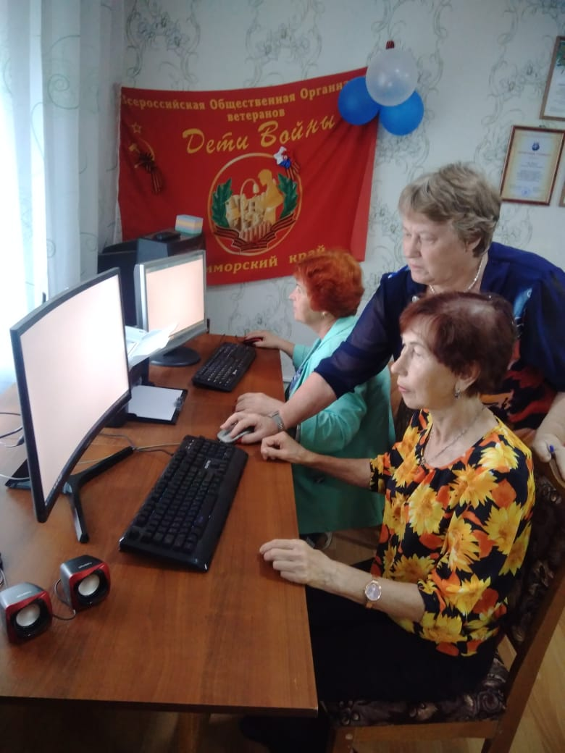
С момента открытия клуба «Ветеран» сформировалась группа пенсионеров желающих постичь компьютерную грамотность , откликнулись помочь нам ребята с юношеского клуба «Мегаватт» . В 2018г. Губернатор Приморского края Кожемяко О.Н. посетив наш клуб подарил нам компьютер и принтер, сейчас ветераны осваивают азы компьютерной грамотности в родных пенатах.
«Компьютерный ликбез»
«Информационное окно», где каждый посетитель может получить информацию о деятельности клуба, о предстоящих встречах с руководителями района, а так же озвучить интересующую его тему.

Slide 10
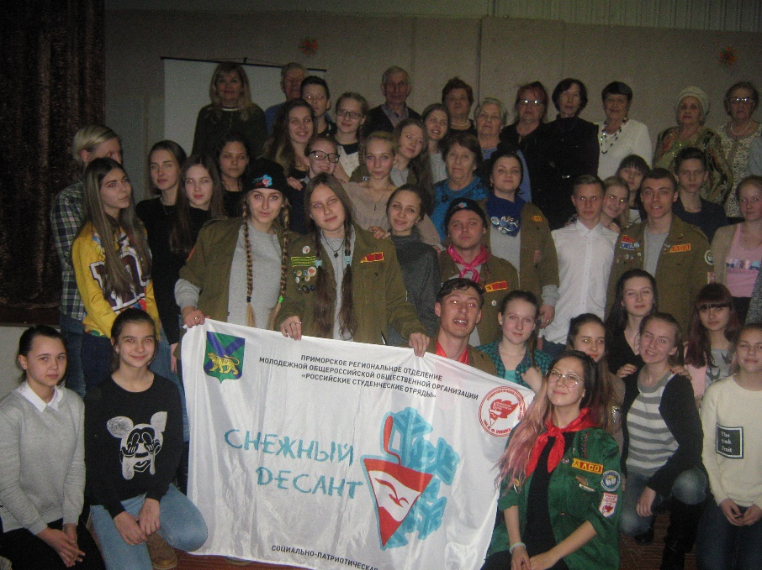
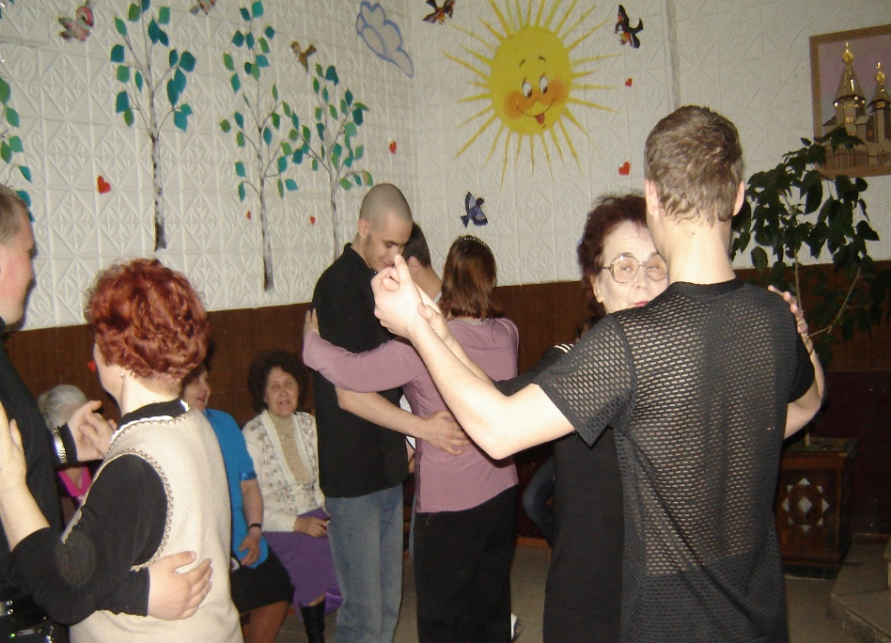
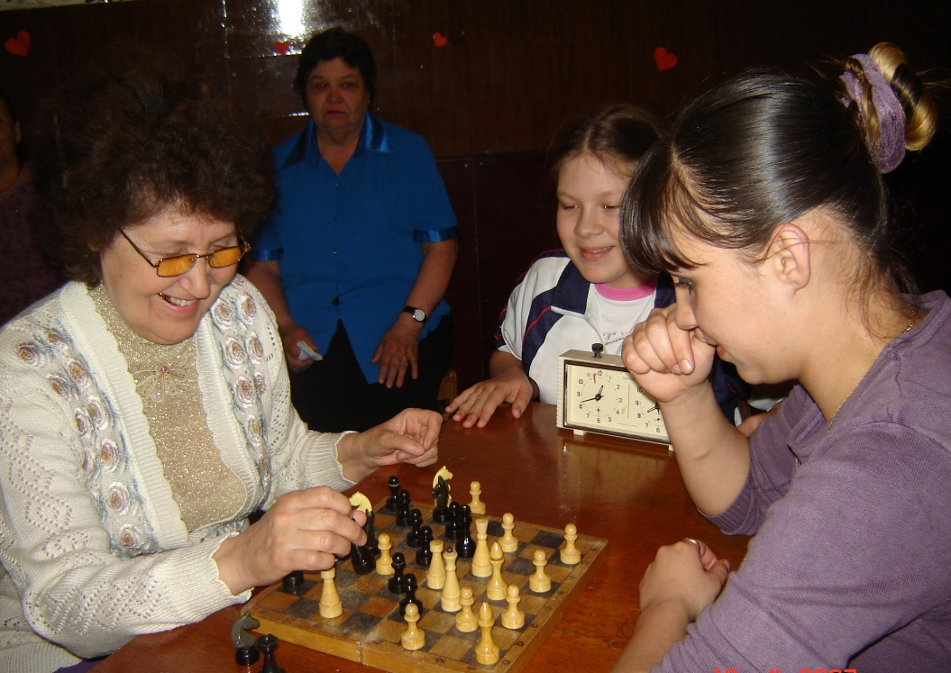
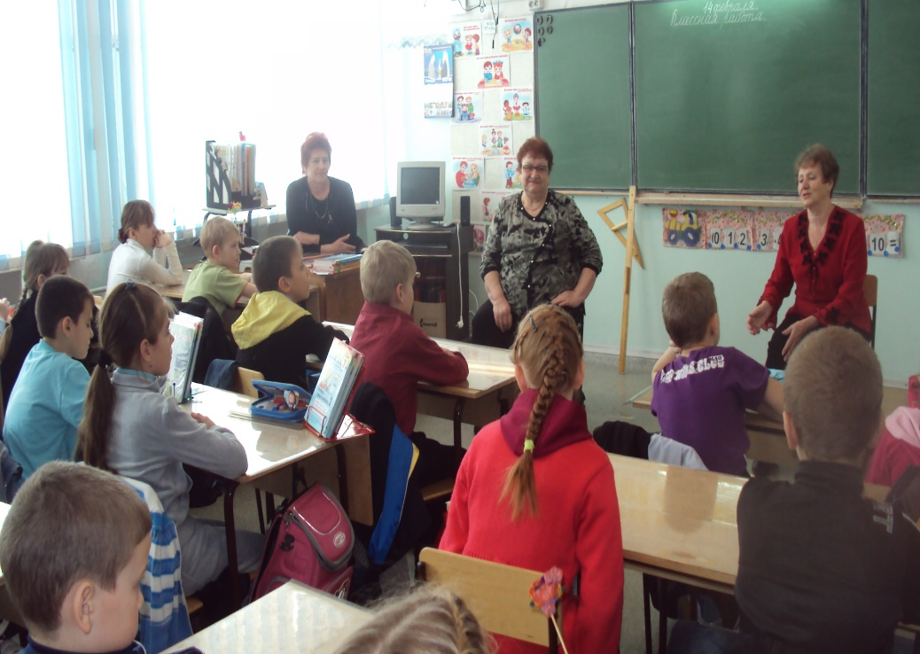
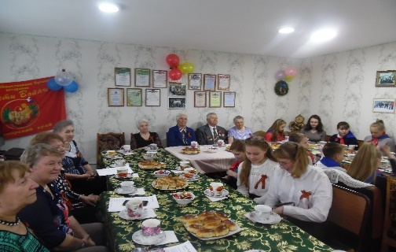
Основные посетители наших мероприятий это «Дети войны», а так же рожденные в послевоенное лихолетье, на себе испытавшие невзгоды этого времени. Поэтому так актуальна при клубе работа кружка «МОСТ ПОКОЛЕНИЙ» под девизом «Деревья не могут жить без корней», корни – это ветераны, ствол - родители, а ветви - дети . 1. раз в квартал с ребятами проходят встречи по интересам. На этих встречах ребята учатся простому человеческому общению, общению с друг другом. Подростки приобретают опыт социально-активной деятельности. Ребята изучают историю страны через судьбы старших.

Slide 11
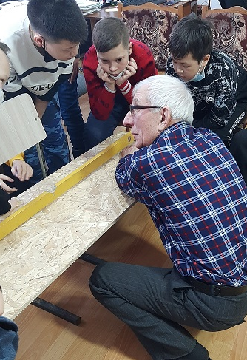
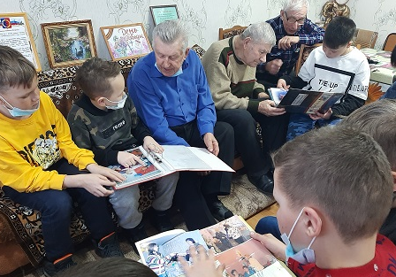
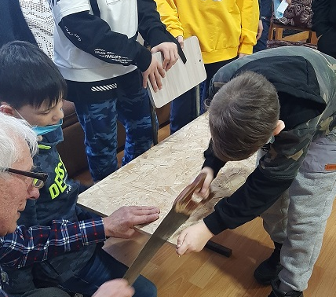
При кружке «Мост поколений » работает мастерская «Дедушка научи» где ветераны знакомят ребят с инструментами и обучают плотницким навыкам. У дедушек больше терпения, чем у молодых родителей, больше мудрости в общении с подростками, умение сочитать любовь к внукам с требовательностью к ним. В неполной семье, когда нет отца, мальчику особенно нужен дедушка .

Slide 12
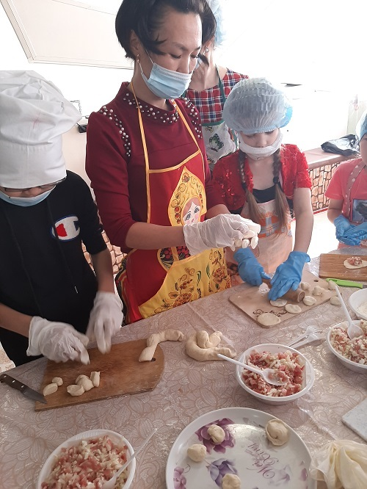
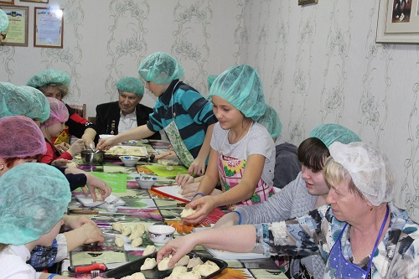
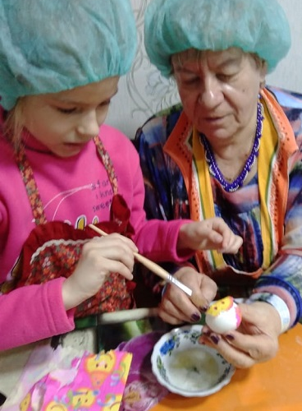
Сохраняя добрые традиции при кружке «Мост поколений» успешно 1 раз в 2 месяца проходит мастер-класс «С бабушкой интересно» где ребята с удовольствием познают азы поварского дела. По нраву ребятам мастер – классы к православным праздникам, таким как «Рождество», «Масленица», «Пасха». Во время совместной работы ребята узнают православные семейные традиции, обучаются навыкам выпечки рождественских пряников и декупажу яиц. Нравится ребятам слушать воспоминания ветеранов о своем детстве. Совместные занятия воспитывают у ребят чувство ответственности, развивают дисциплинированность и доброжелательность.

Slide 13
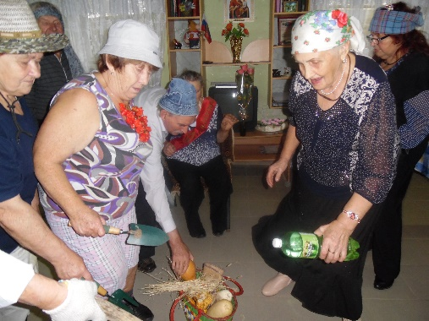
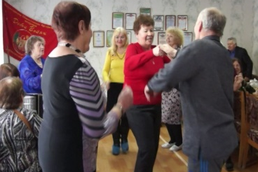
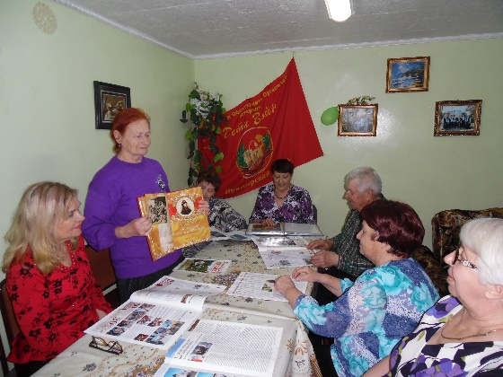
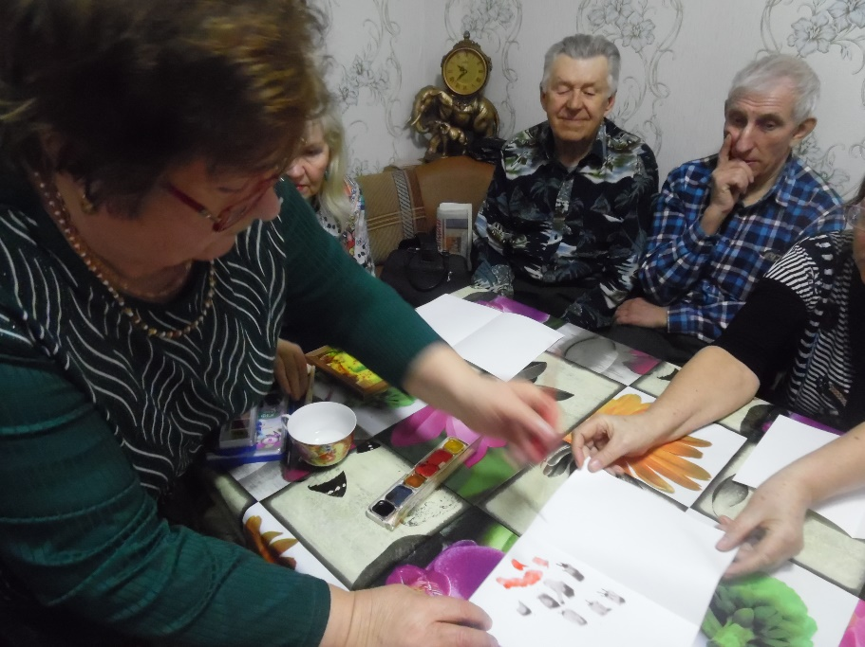
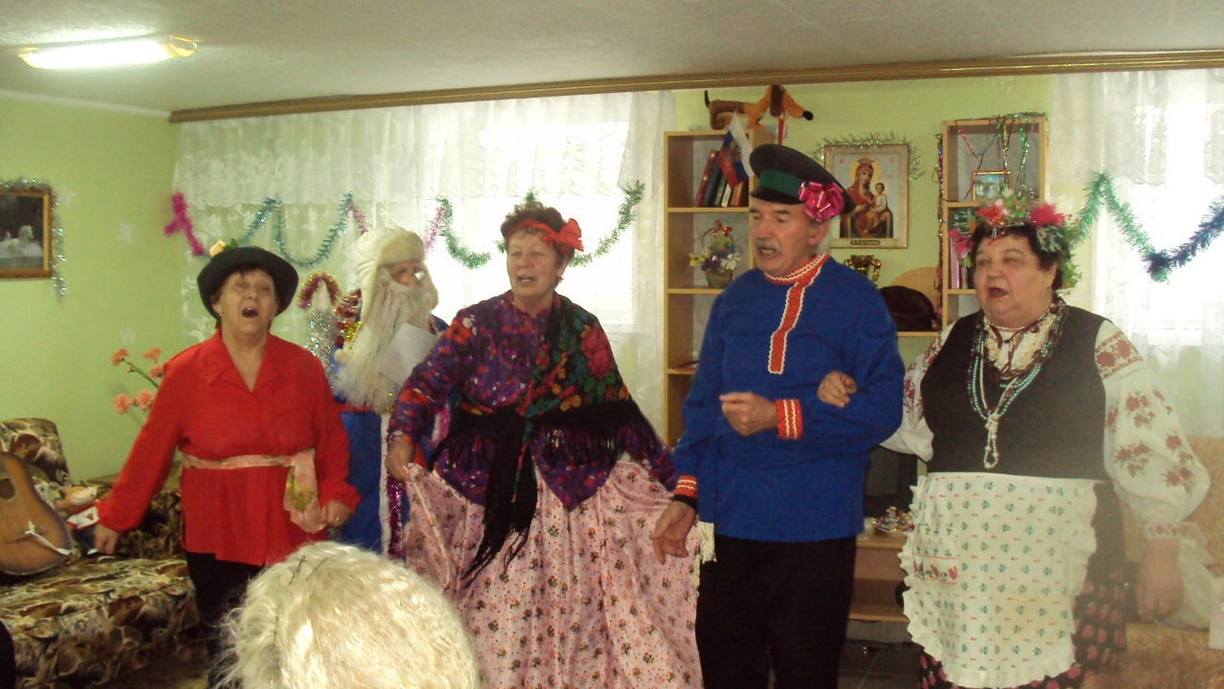
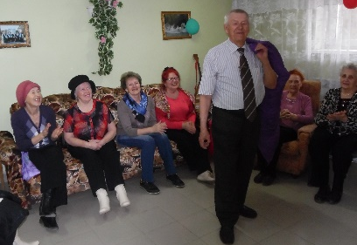
Кружки «Душою молоды всегда» , «Жизнетон» , «Сударь и Сударушки» объединили ветеранов разносторонней направленности, любящих народные песни ,проводить сценические мероприятия, шахматные турниры, танцы и различные мастер классы.

Slide 14
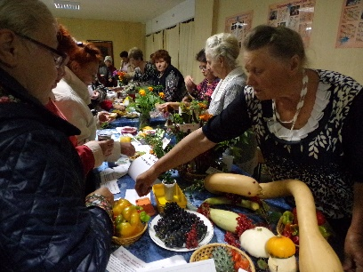



Любители растений объединились в кружки «Росток», «Фиалка» и «Лечебные травы» , где они обмениваются опытом, семенами, рассадой, обучают начинающих садоводов своим премудростям.
Кружок «Росток»
Кружок «Фиалка»
Кружок
«Лечебные
травы»

Slide 15




Кружок «Скандинавская ходьба»
Кружок «Здоровье»

Slide 16




Серебряные волонтеры не только проводят мероприятия по по интересам, но и вовлекают граждан пожилого возраста и инвалидов в общественную жизнь района.
«Зеленый десант»
«Лето красное»
Встреча с руководителями района
«Экотуризм»

Slide 17




«Пасхальные традиции»
«День космонавтики»»
День ПОБЕДЫ
Поздравление на дому ветеранов с юбилейными датами

Slide 18




Пенсионеры и инвалиды не сдают своих жизненных позиций, ведут активный образ жизни и с удовольствием учувствуют во всех мероприятиях, что положительно влияет на укрепление здоровья и морально-психологической поддержкой граждан данной категории :
«Мисс серебряный возраст »
«Рождественские посиделки»
«Мисс серебряный возраст »
«Рождественские посиделки»
«Святая троица»
«Масленица»

Slide 19

Спасибо за внимание!

